Slide 1

Администрация губернатора
Пермского края
Инструкция по подаче электронной заявки на портале «Управляем Вместе» для участия в краевом конкурсе социальных и гражданских инициатив (проектов)
в 2020 году

Slide 2
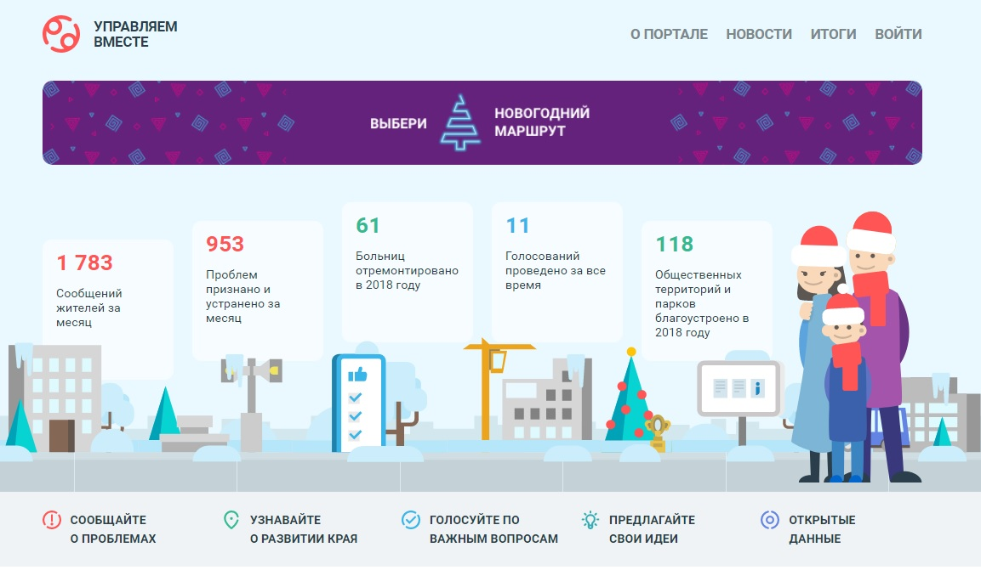
В адресной строке используемого интернет-обозревателя (браузера) необходимо перейти на сайт информационного портала «Управляем Вместе» (www.vmeste.permkrai.ru);
Для участия в Конкурсе необходимо зарегистрироваться на информационном портале, нажав клавишу «Войти»
Администрация
губернатора
Пермского края
Регистрация на информационном портале «Управляем Вместе»

Slide 3
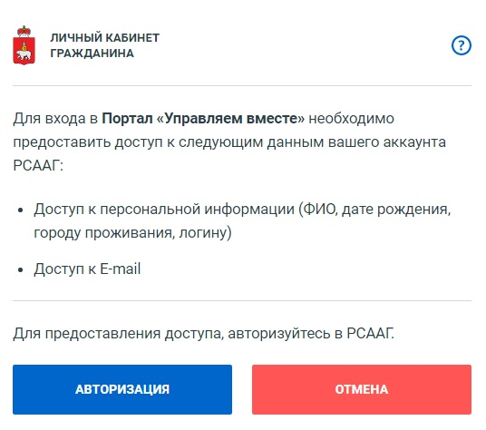
В открывшемся меню выбираем вкладку «Авторизация»
Администрация
губернатора
Пермского края
Регистрация на информационном портале «Управляем Вместе»
* В случае не предоставления данных к Вашей персональной информации дальнейшая регистрация на портале невозможна

Slide 4
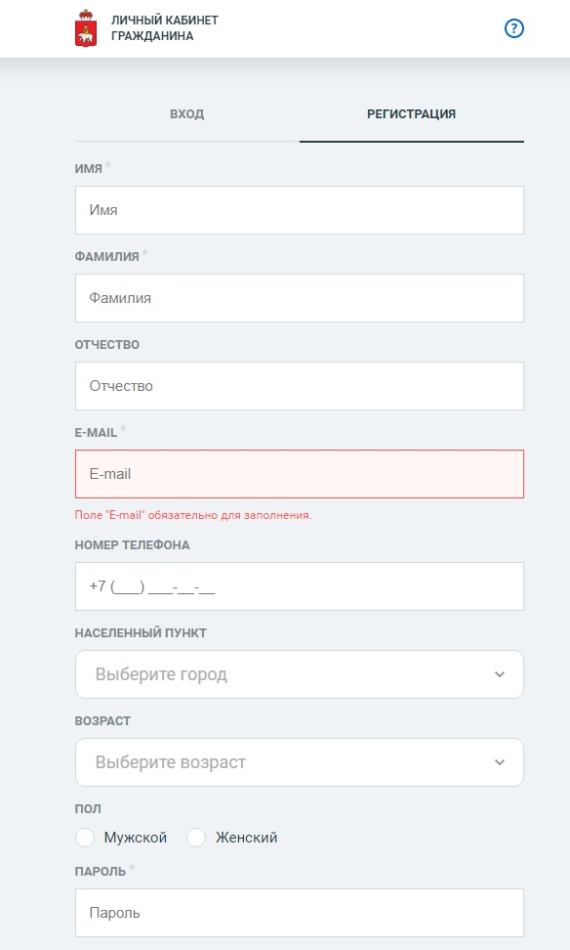
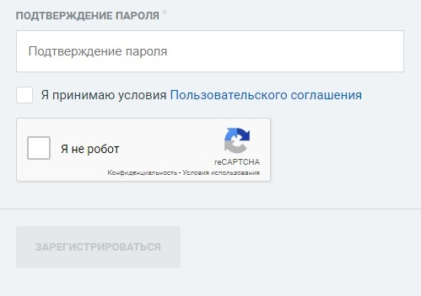
В открывшемся меню необходимо ввести регистрационные данные в соответствующие поля информационного портала
*После заполнения всех полей нажать поле «ЗАРЕГИСТРИРОВАТЬСЯ»
Администрация
губернатора
Пермского края
Регистрация на информационном портале «Управляем Вместе»

Slide 5
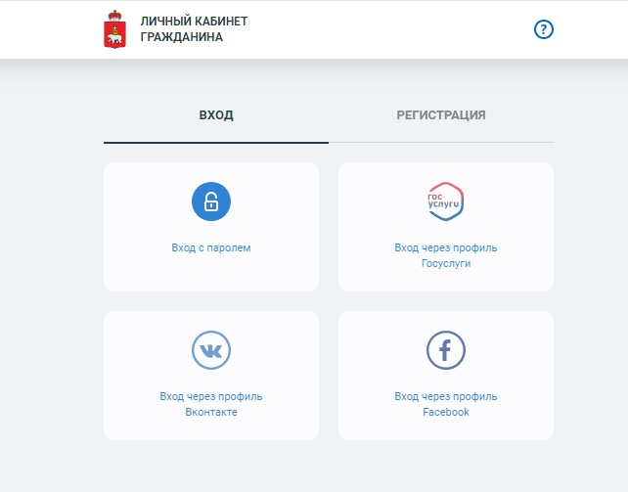
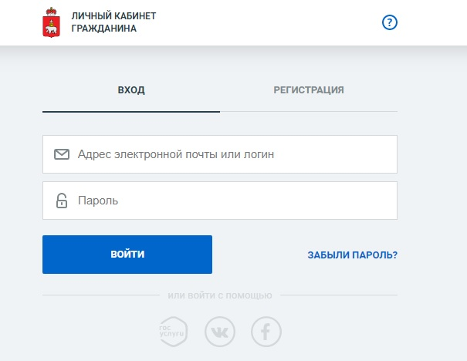
В случае если Вы были зарегистрированы на портале «Управляем Вместе» ранее, необходимо войти под своим логином и паролем.
Администрация
губернатора
Пермского края
Регистрация на информационном портале «Управляем Вместе»

Slide 6
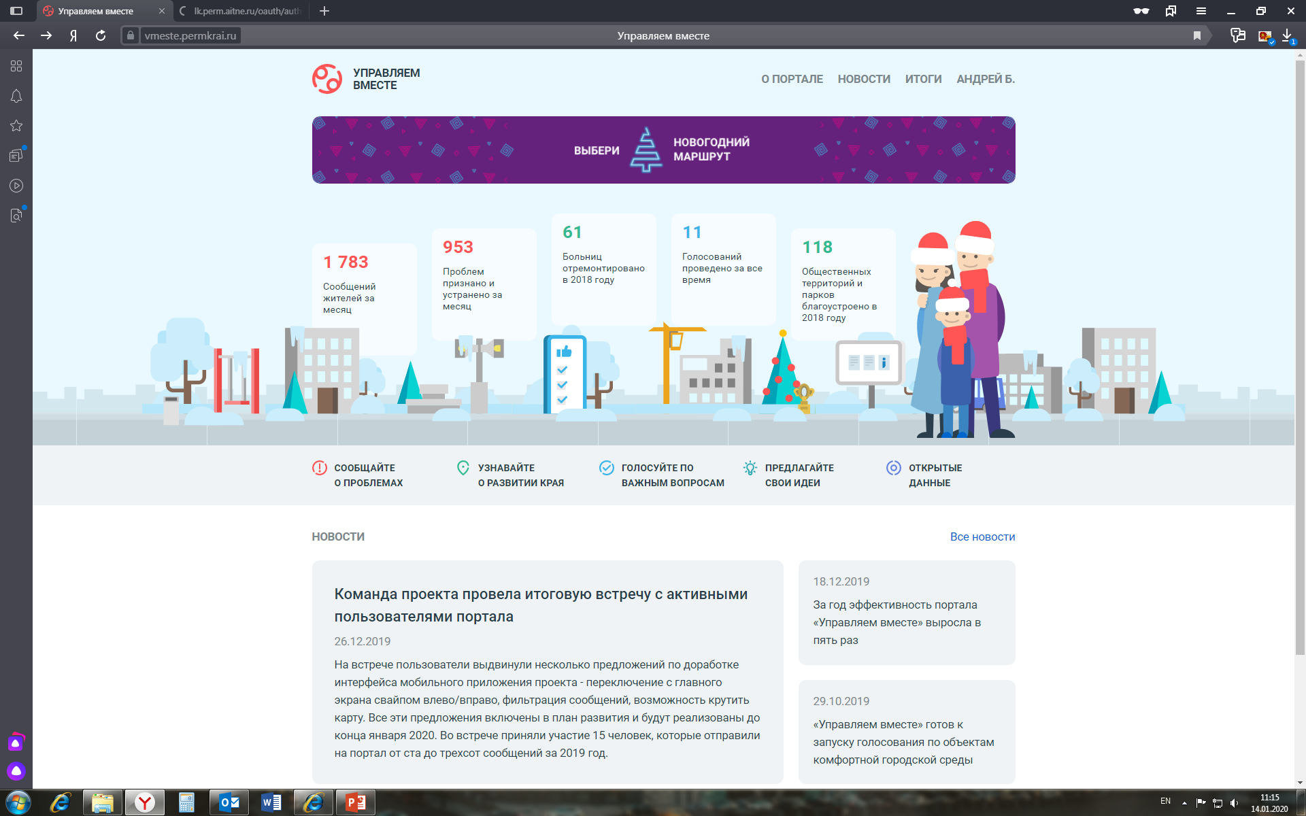
Для подачи электронной заявки, после входа (регистрации) на портале «Управляем Вместе», необходимо перейти в категорию
«Узнавайте о развитии края»
Администрация
губернатора
Пермского края
Регистрация личного кабинета НКО
на информационном портале «Управляем Вместе»

Slide 7
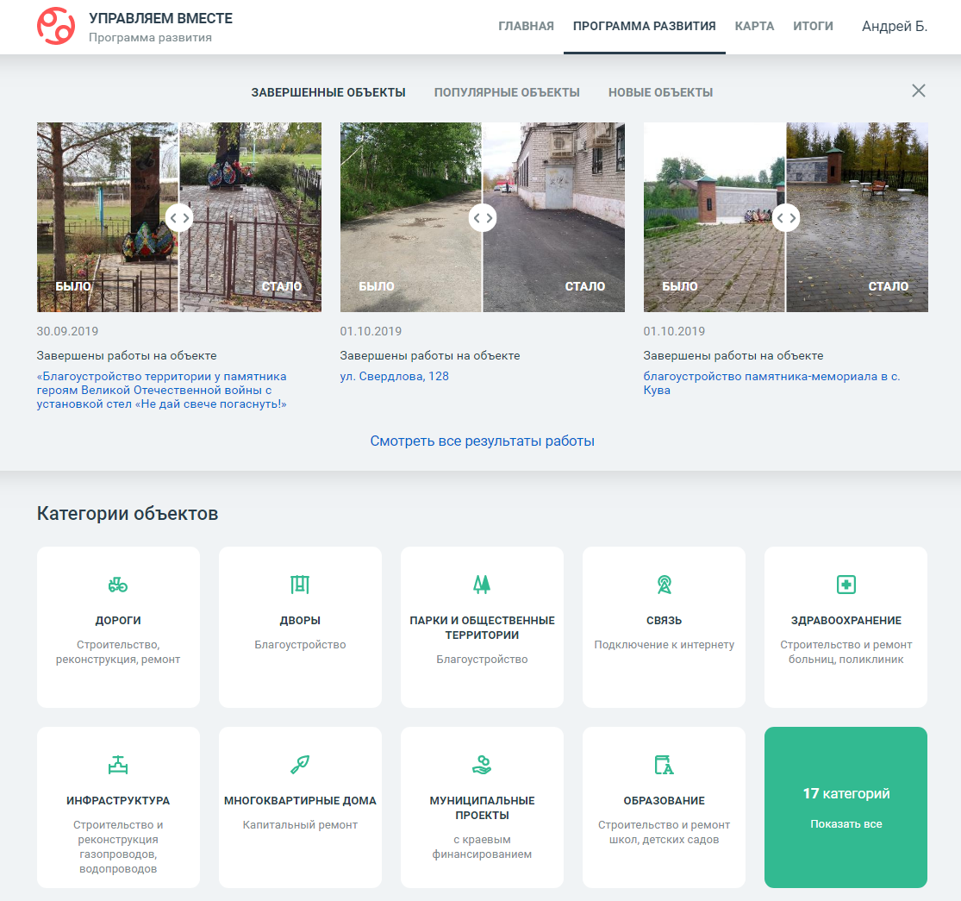
В категории объектов выбираем показать все
«17 категорий»
Администрация
губернатора
Пермского края
Регистрация личного кабинета НКО
на информационном портале «Управляем Вместе»

Slide 8
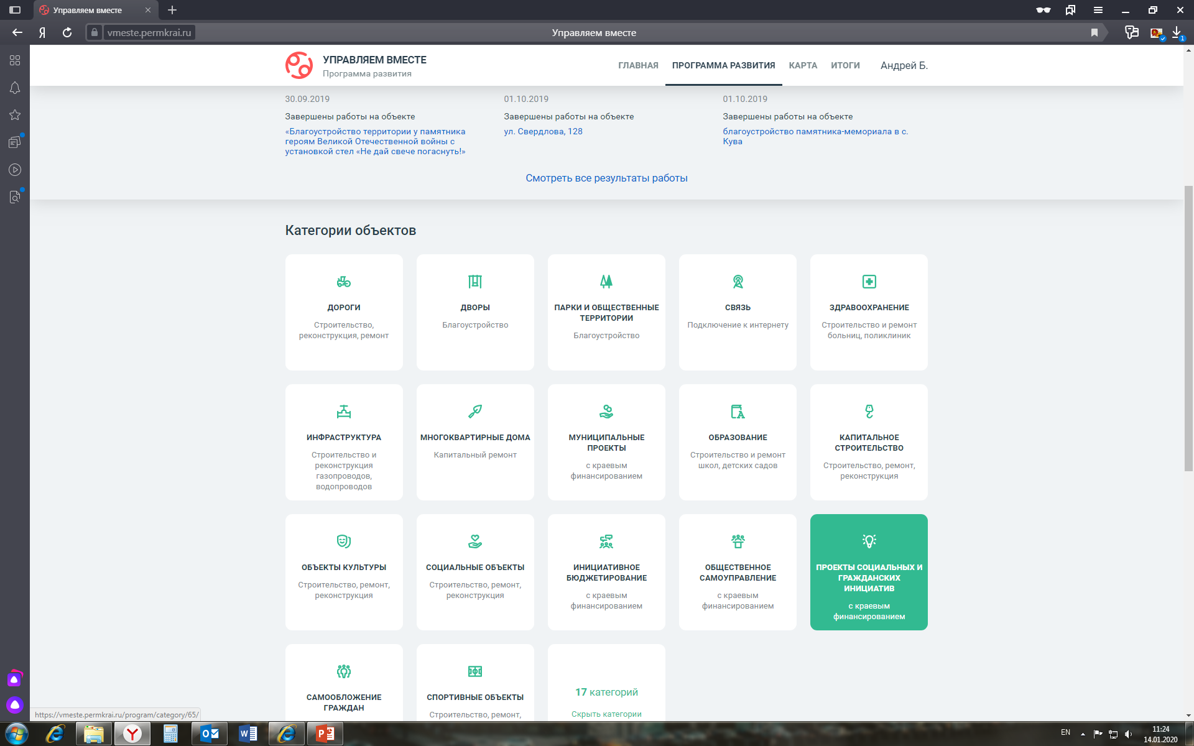
Выбираем категорию «Проекты социальных и гражданских инициатив»
Администрация
губернатора
Пермского края
Регистрация личного кабинета НКО
на информационном портале «Управляем Вместе»

Slide 9
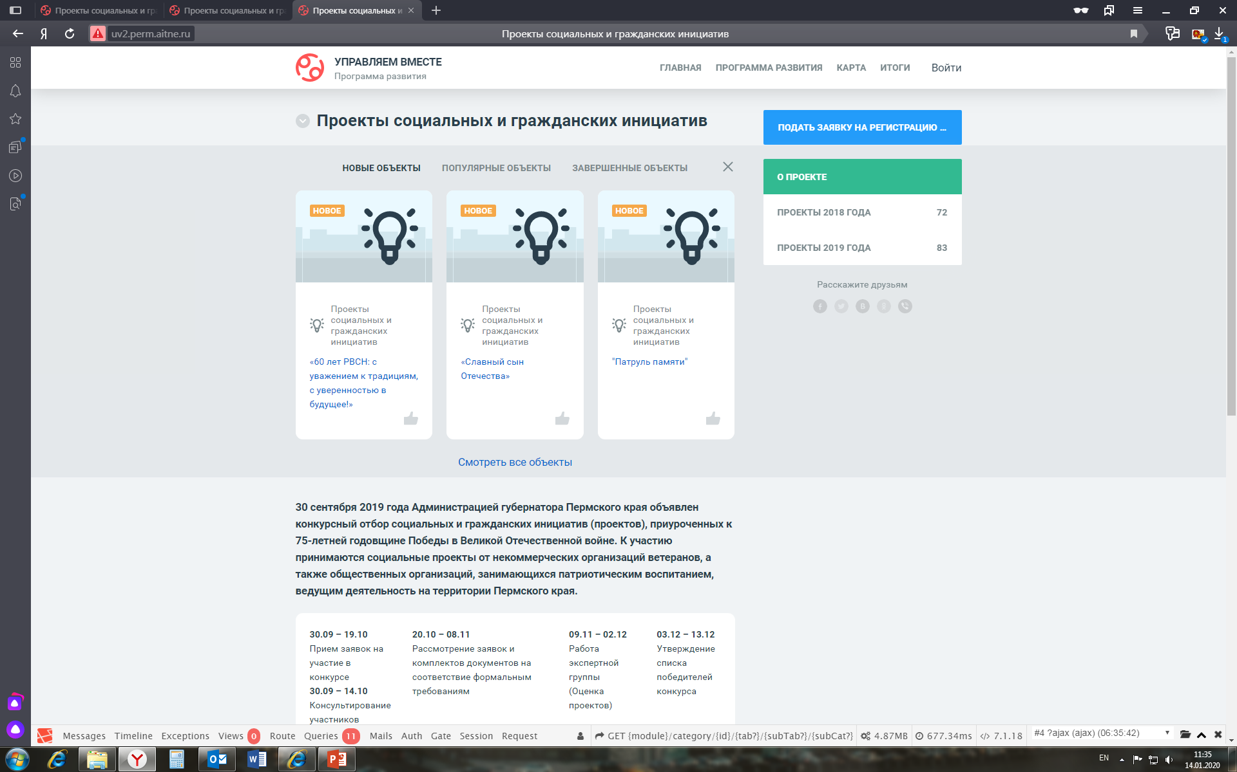
Для подачи электронной заявки на Конкурс необходимо зарегистрировать личный кабинет НКО, нажав соответствующую клавишу.
* В случае наличия личного кабинета войти под своим логином и паролем
Администрация
губернатора
Пермского края
Регистрация личного кабинета НКО
на информационном портале «Управляем Вместе»

Slide 10
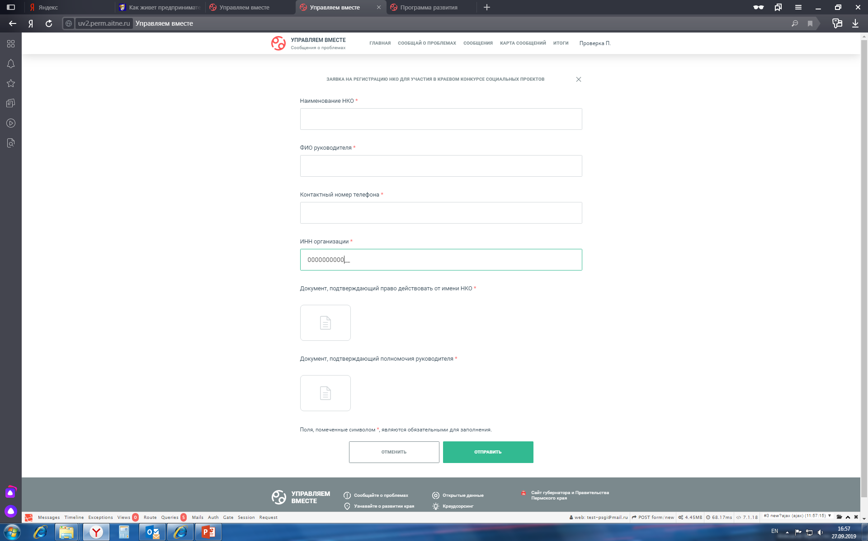
После необходимо ввести соответствующие данные организации и загрузить необходимые приложения
*После отправки заявки на регистрацию личного кабинета НКО у специалистов Администрации губернатора Пермского края есть 3 дня на обработку Вашей заявки.
*Отправив заявку на регистрацию личного кабинета НКО, вы не подали заявку на участие в краевом конкурсе социальных проектов
Администрация
губернатора
Пермского края
Регистрация личного кабинета НКО
на информационном портале «Управляем Вместе»
Устав НКО
Протокол о назначении руководителя НКО (доверенность)

Slide 11
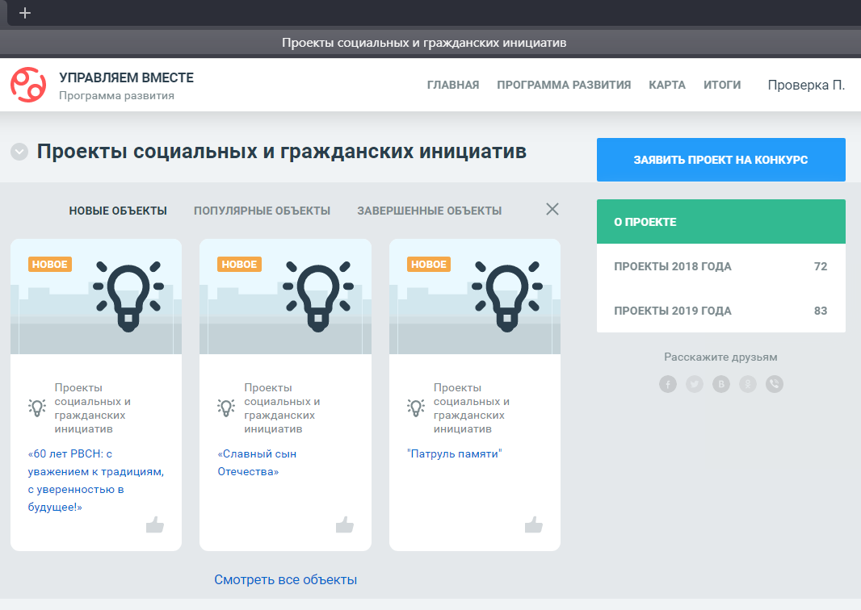
П
Администрация
губернатора
Пермского края
Регистрация личного кабинета НКО
на информационном портале «Управляем Вместе»
После регистрации (авторизации) личного кабинета НКО Вы сможете заявить проект на конкурс, нажав соответствующее поле.

Slide 12
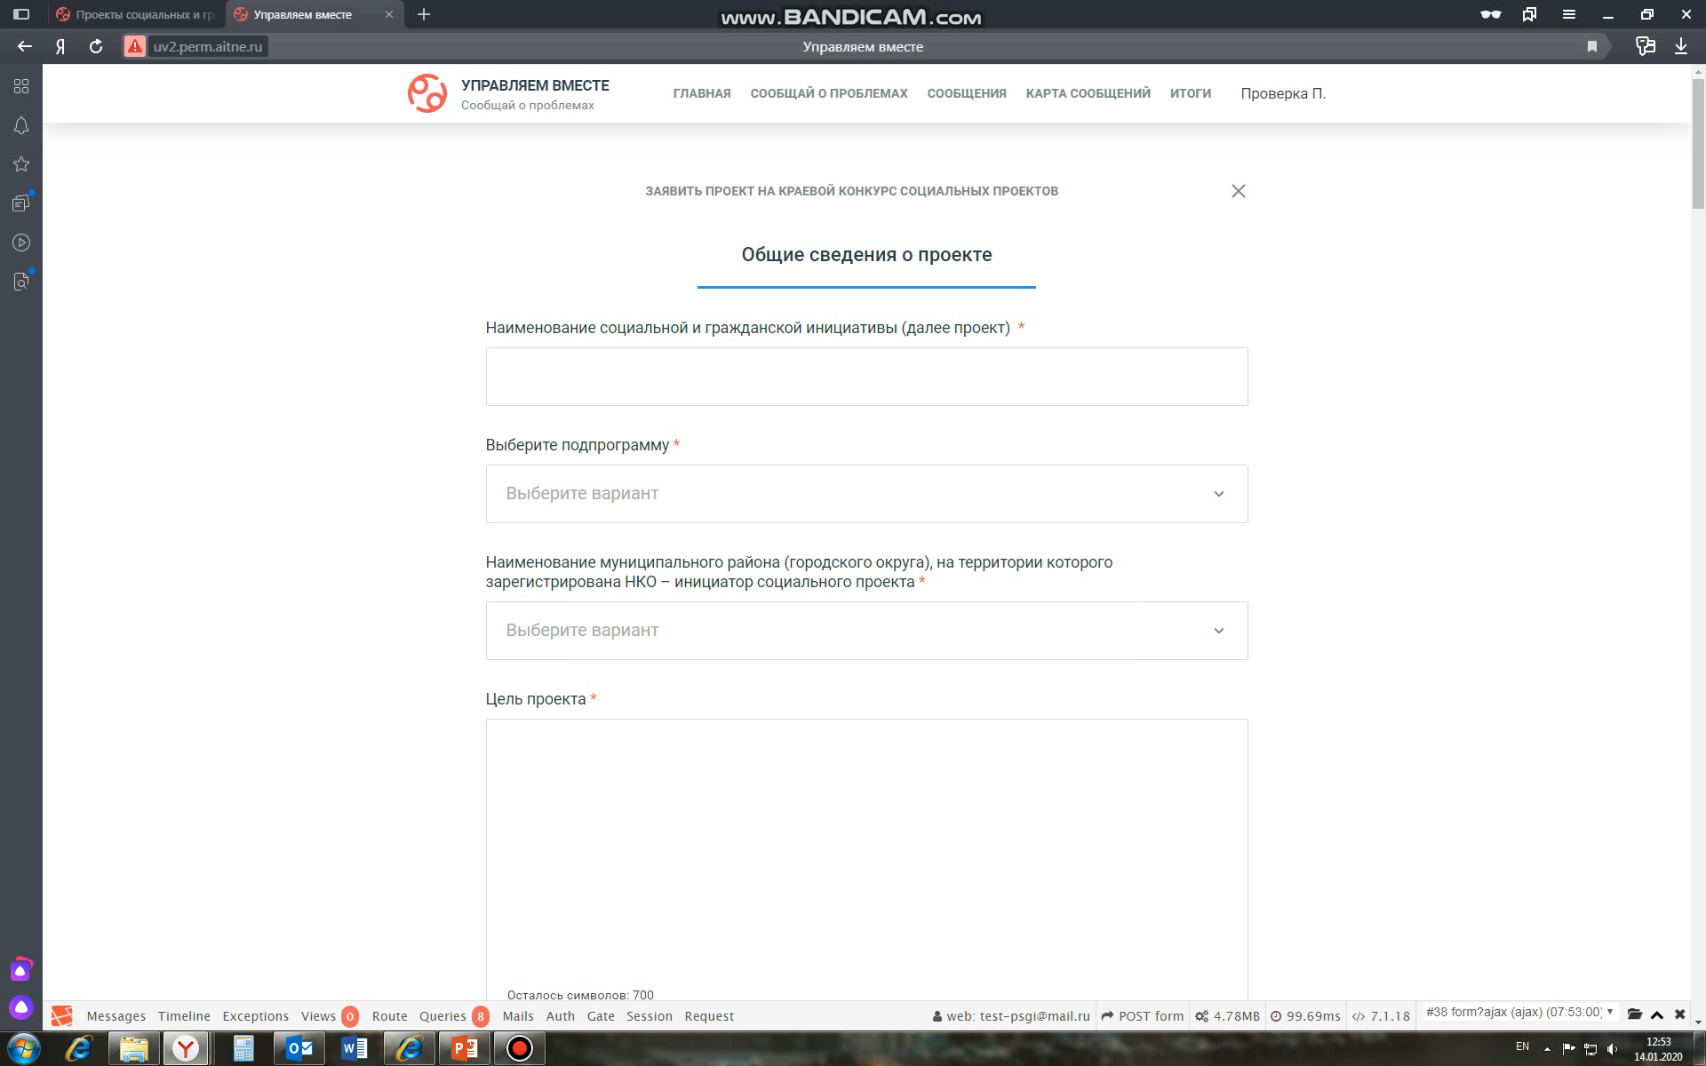
Общие сведения о проекте
В отрывшемся меню необходимо заполнить все поля (сведения) и данные по Вашему социальному проекту.
При выборе определенной подпрограммы открываются дополнительные поля с выбором «Направлений расходов» и «Номинаций»
Администрация
губернатора
Пермского края
Подача проекта на краевой конкурс социальных проектов
на информационном портале «Управляем Вместе»

Slide 13
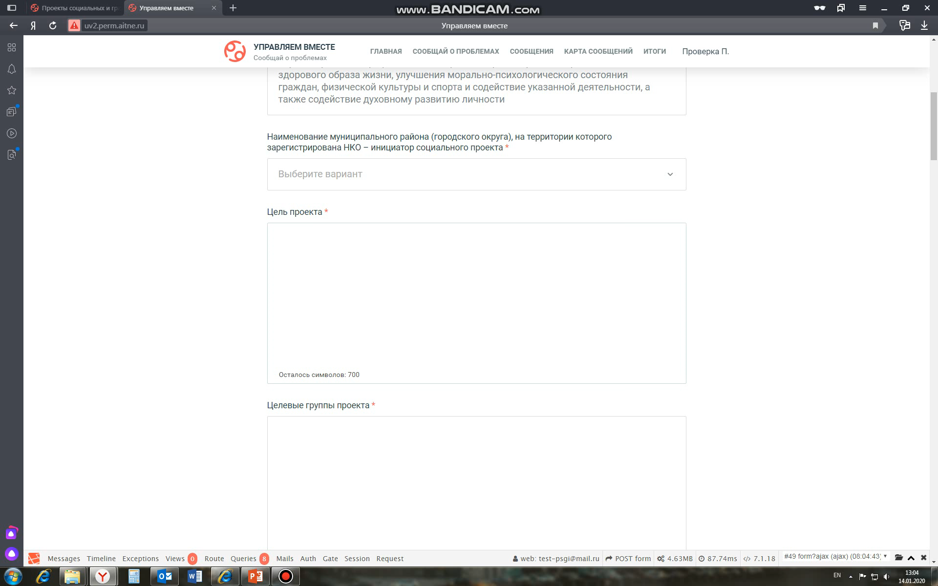
Общие сведения о проекте
После выбора «Подпрограммы» «Направлений расходов» и «Номинаций» переходим к заполнению остальных полей заявки
Администрация
губернатора
Пермского края
Подача проекта на краевой конкурс социальных проектов
на информационном портале «Управляем Вместе»

Slide 14
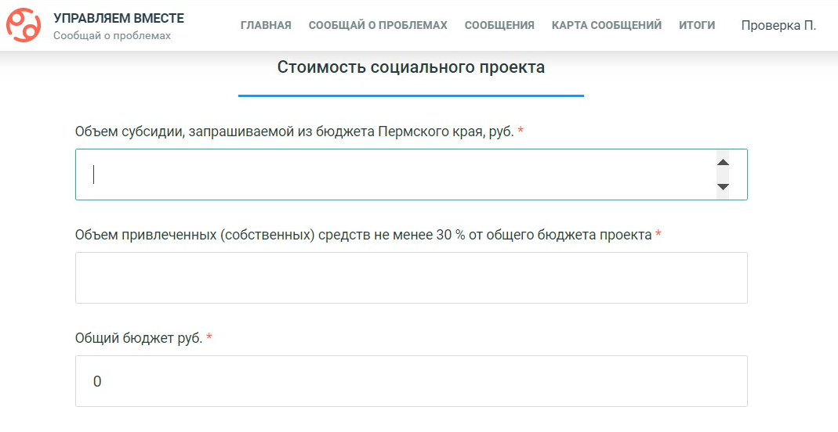
Стоимость социального проекта
При вводе поля «Объем субсидии, запрашиваемой из бюджета ПК», поле «Общий бюджет» заполняется автоматически.
«Объем привлеченных (собственных) средств» заполняется в ручном режиме.
Администрация
губернатора
Пермского края
Подача проекта на краевой конкурс социальных проектов
на информационном портале «Управляем Вместе»

Slide 15
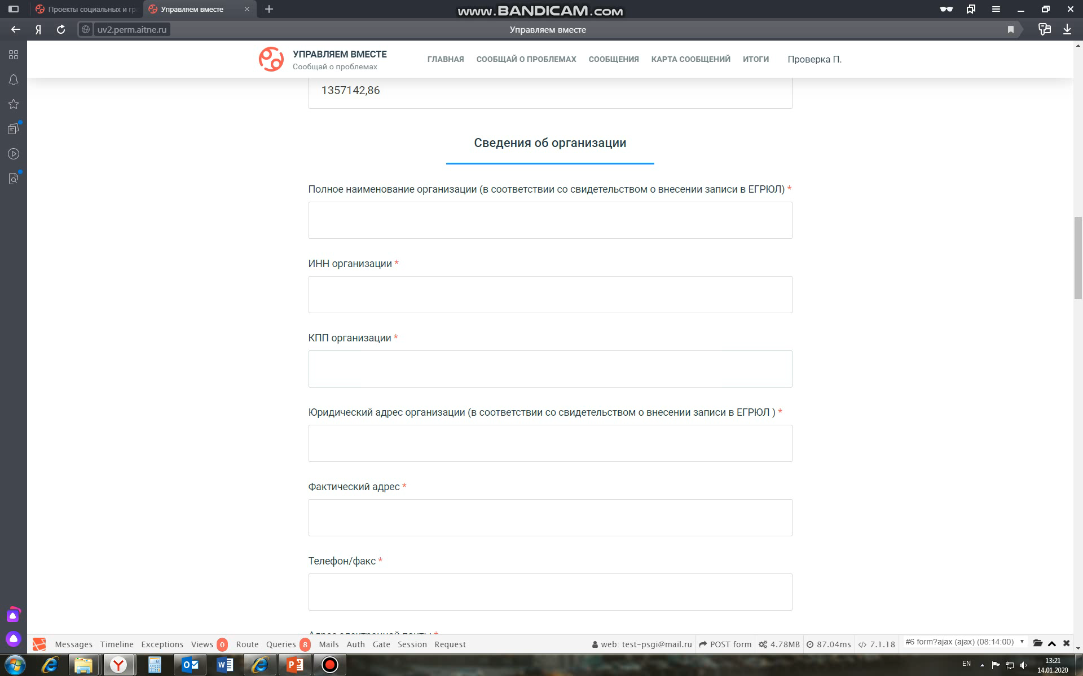
Сведения об организации
В отрывшемся меню необходимо заполнить все поля (сведения) и данные по Вашей организации (НКО).
Администрация
губернатора
Пермского края
Подача проекта на краевой конкурс социальных проектов
на информационном портале «Управляем Вместе»

Slide 16
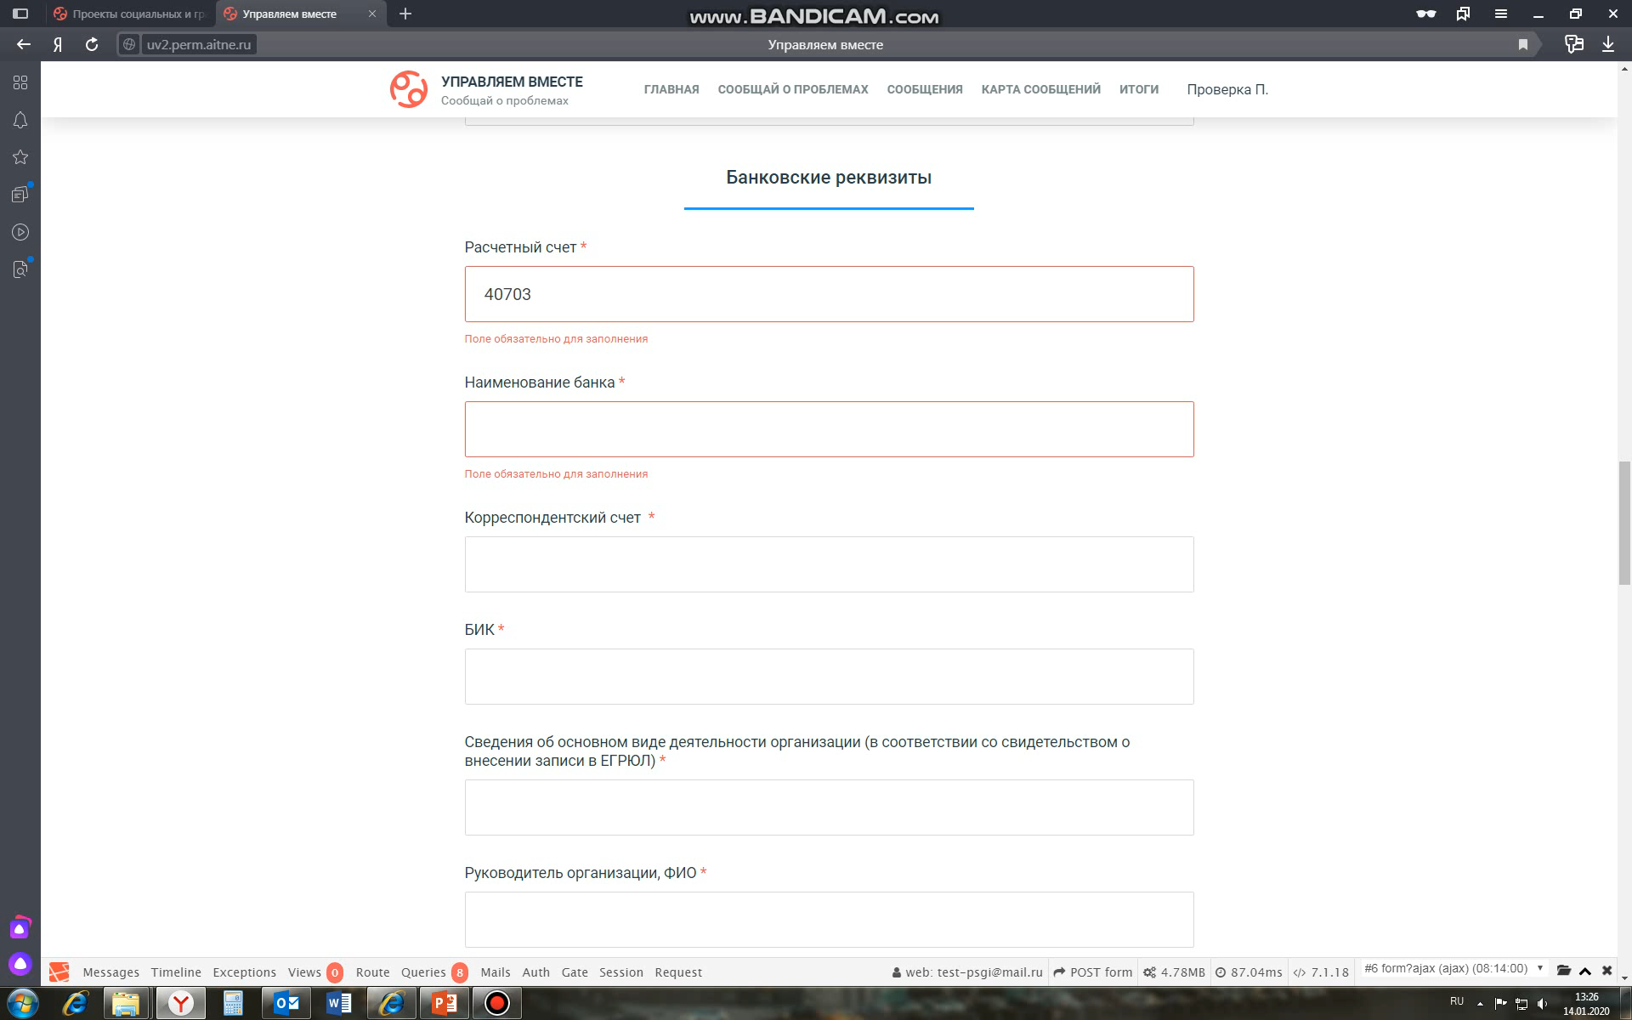
Банковские реквизиты
В отрывшемся меню необходимо заполнить все поля (сведения) и данные по Вашей организации (НКО).
Администрация
губернатора
Пермского края
Подача проекта на краевой конкурс социальных проектов
на информационном портале «Управляем Вместе»

Slide 17
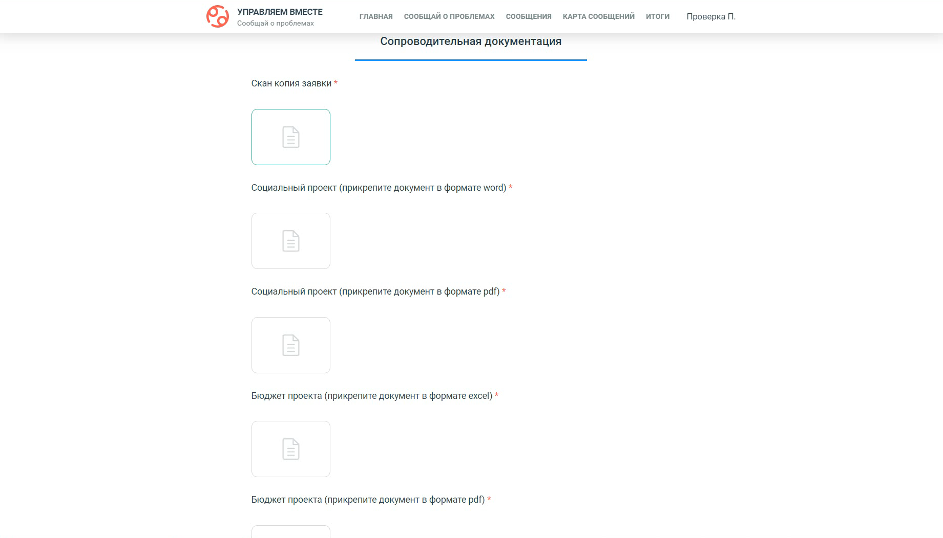
Администрация
губернатора
Пермского края
Подача проекта на краевой конкурс социальных проектов
на информационном портале «Управляем Вместе»

Slide 18
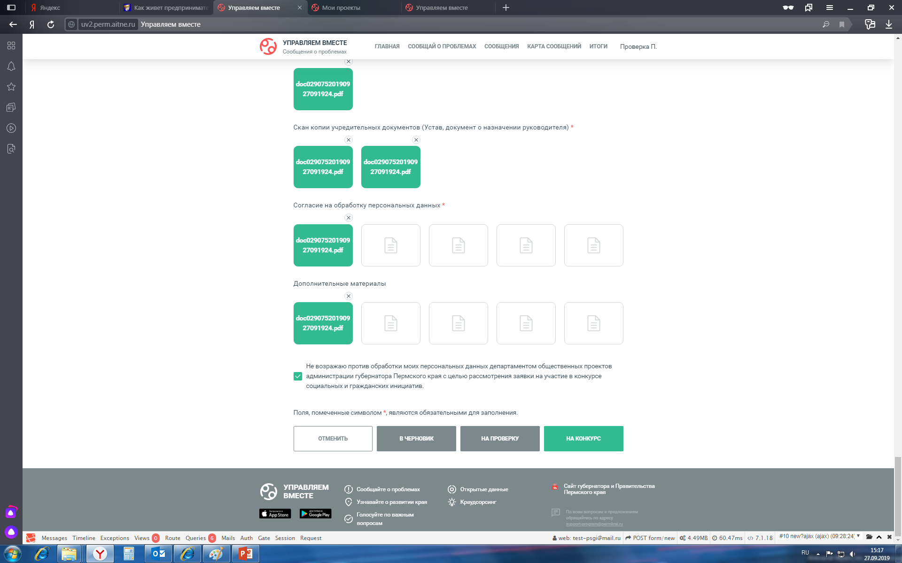
Электронная заявка может быть предварительно направлена на проверку, либо сразу направлена на конкурсный отбор.
Статус Вашей заявки автоматически изменится в личном кабинете.
Также заявку можно сохранить в личном кабинете нажав клавишу «В черновик»
Администрация
губернатора
Пермского края
Подача проекта на краевой конкурс социальных проектов
на информационном портале «Управляем Вместе»
*За 3 дня до конца приема заявок, возможность отправления проектов
на проверку будет невозможна

Slide 19
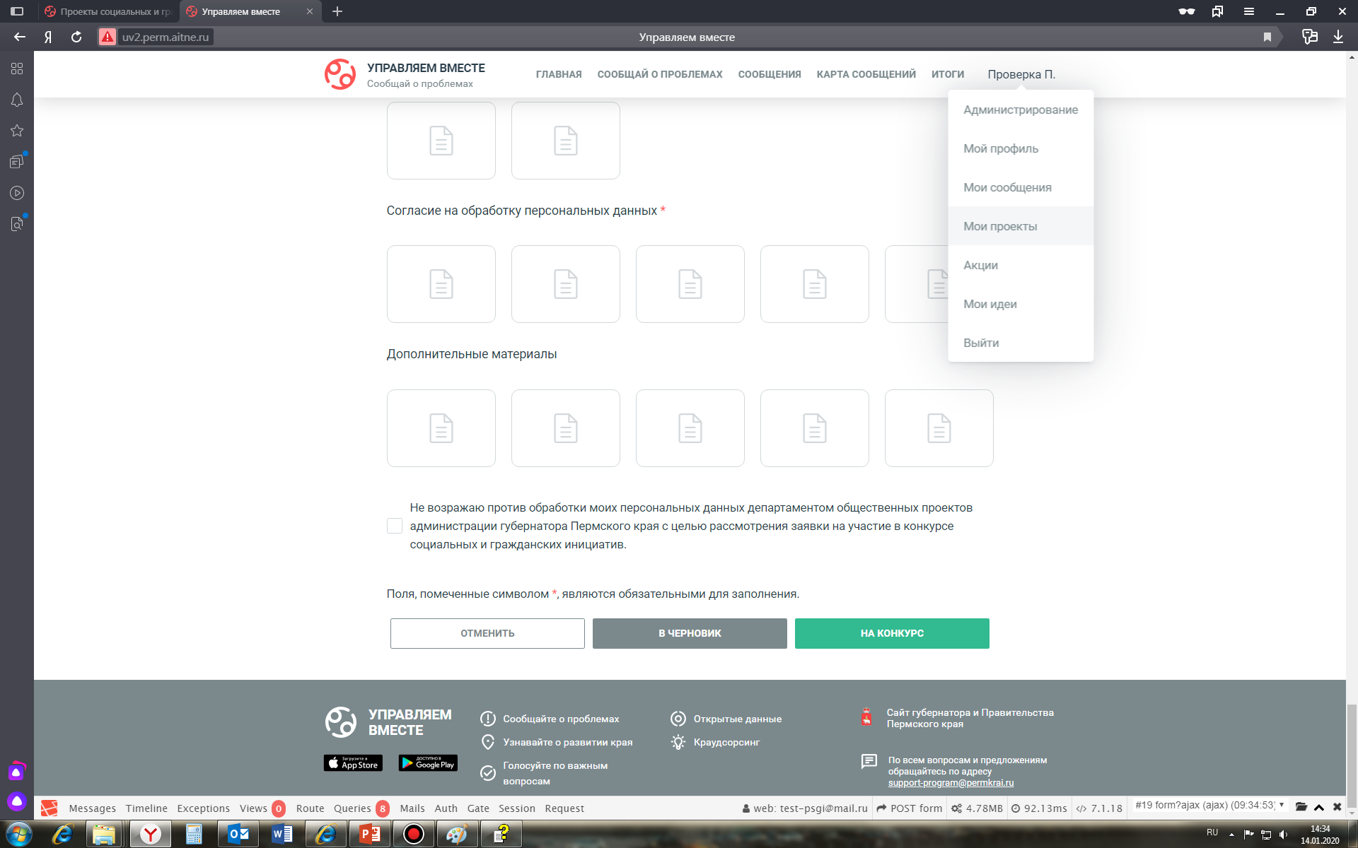
Посмотреть поданные проекты или продолжить заполнение заявки из черновика Вы можете в личном кабинете.
Администрация
губернатора
Пермского края
Подача проекта на краевой конкурс социальных проектов
на информационном портале «Управляем Вместе»

Slide 20
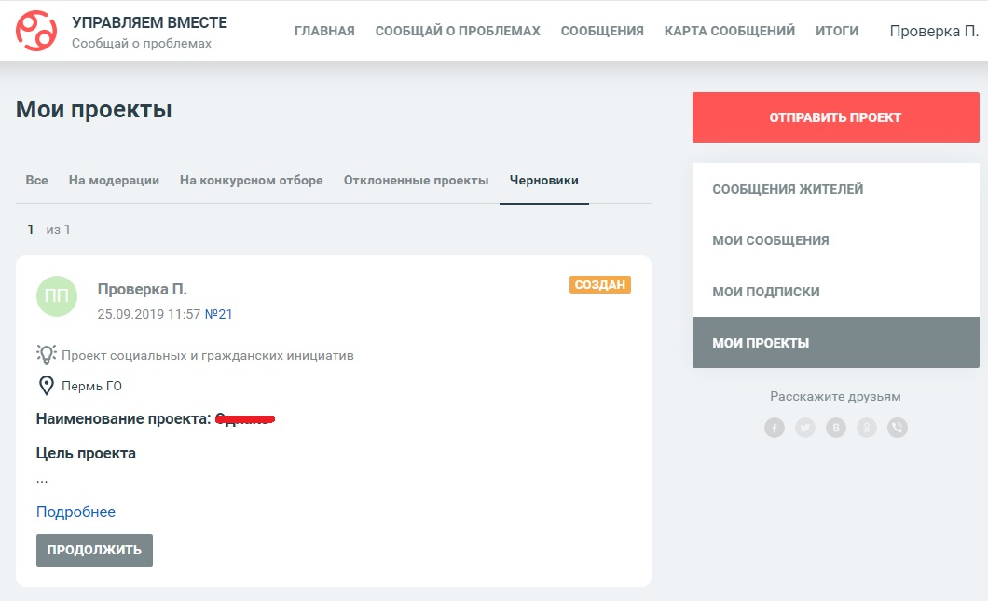
Заявка во вкладке «Черновики» будет отображаться со статусом «СОЗДАН».
Продолжить ее заполнение Вы можете нажав поле «Продолжить»
Администрация
губернатора
Пермского края
Подача проекта на краевой конкурс социальных проектов
на информационном портале «Управляем Вместе»

Slide 21
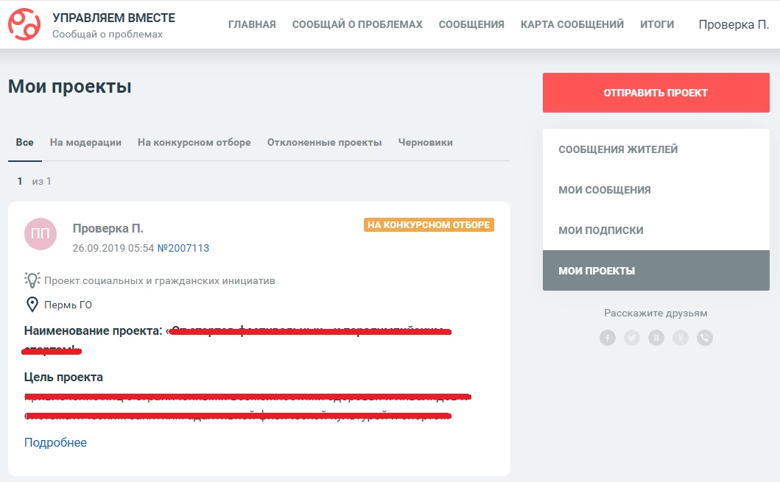
После подачи заявки на конкурс Вы сможете увидеть статус своего проекта в личном кабинете во вкладке «Мои проекты»
Администрация
губернатора
Пермского края
Подача проекта на краевой конкурс социальных проектов
на информационном портале «Управляем Вместе»

Slide 22
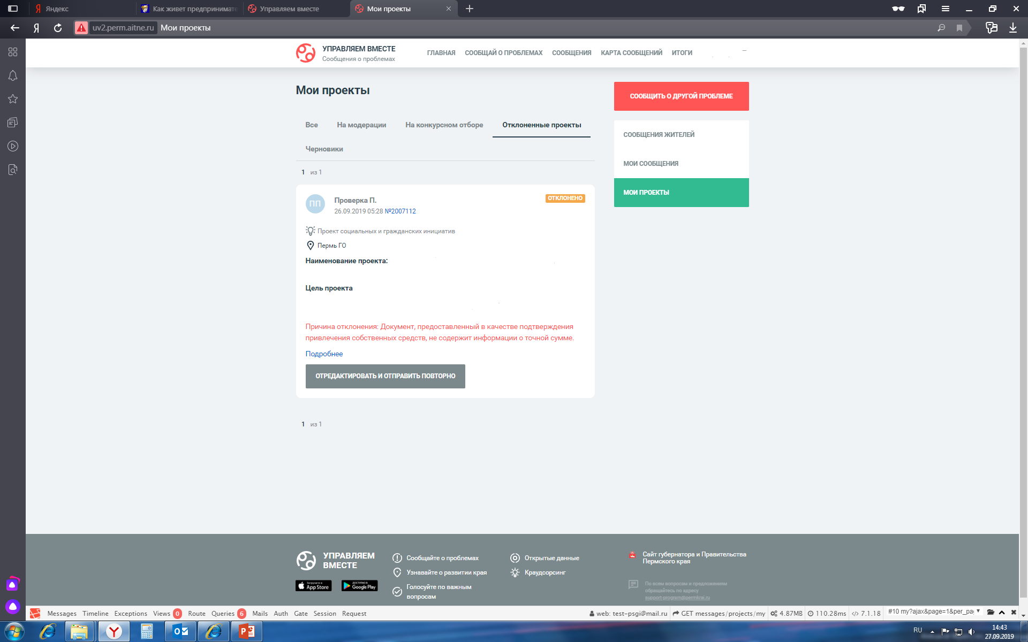
При подаче заявки на предварительную проверку и последующем ее отклонении проверяющим, статус заявки изменится на «ОТКЛОНЕНО».
В случае если Вы не отредактируете заявку или не отправите ее повторно, данная заявка считается непринятой для участия в Конкурсе.
Для удобства проверяющий описывает причину по которой был отклонена заявка.
Администрация
губернатора
Пермского края
Подача проекта на краевой конкурс социальных проектов
на информационном портале «Управляем Вместе»

Slide 23
Администрация
губернатора
Пермского края
КОНТАКТЫ:
Направление «Ветеранские организации»
Гуляева Татьяна Геннадьевна
217 73 43, tggulyaeva@ag.permkrai.ru
Направление «Патриотическое воспитание»
Шапошникова Гульнара Зинатулловна
217 72 59, gzshaposhnikova@ag.permkrai.ru
Направление «Социальные проекты»
Колыбина Анна Федоровна
212 72 14, afkolybina@ag.permkrai.ru
Техническая работа портала «Управляем Вместе»
Боронников Андрей Александрович
217 76 68, aaboronnikov@ag.permkrai.ru

